Slide 1
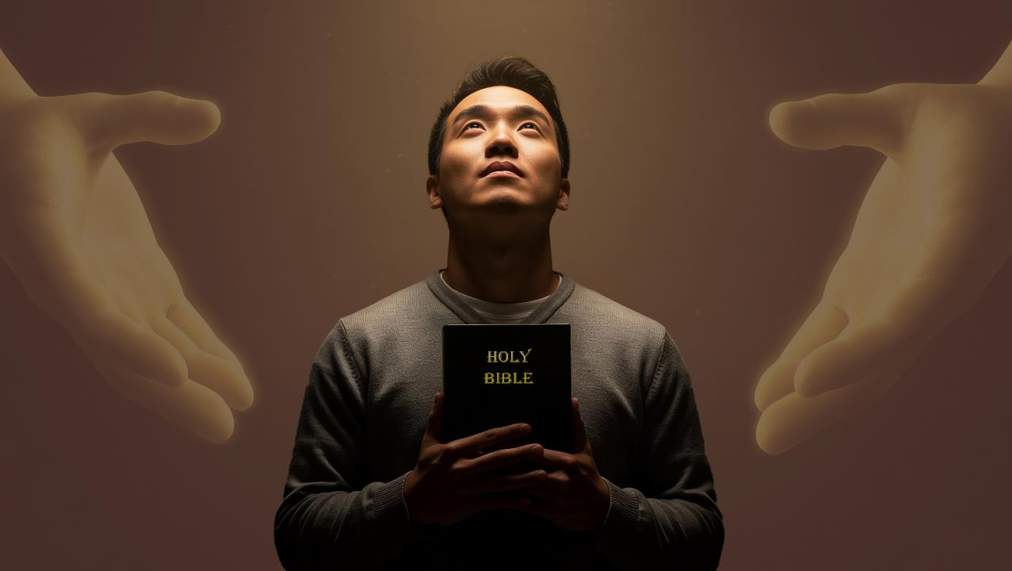
ПРИМИРЕНИЕ И НАДЕЖДА
Урок 9 на 28 февраля 2026 года

Slide 2


2 Коринфянам 5:21
«Ибо Он сделал грехом за нас Того, Кто не знал греха, чтобы мы стали праведными в Нем»

Slide 3


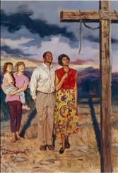
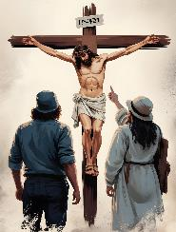
Заявив, что крест Христа примирил Небо и Землю (Кол. 1:20), Павел продолжает объяснять практические последствия этого примирения для нас.
Как это изменило нас? Как Бог предвидел все это? Что мы можем сделать, чтобы помочь другим принять участие в примирении и обрести надежду?
ПРИМИРЕНИЕ И НАДЕЖДА ЧЕРЕЗ ЕВАНГЕЛИЕ
Последствия примирения
От злодеев к святым (Кол. 1:21-22)
Утвержден-ные и непоколеби-мые
(Кол. 1:23)
Надежда
Принося надежду
(Кол. 1:24-25)
Тайна Бога
(Кол. 1:26-27)
Сила Евангелия
Провозглашение Евангелия (Кол. 1:28-29)

Slide 4

ПОСЛЕДСТВИЯ ПРИМИРЕНИЯ

Slide 5

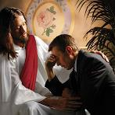
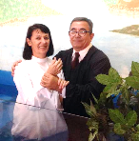
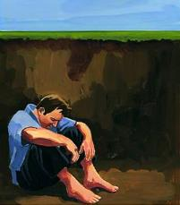
ОТ ЗЛОДЕЕВ К СВЯТЫМ
«И вас, которые когда-то были отчуждены и враждебны в своих помыслах из-за злых дел, теперь Он примирил в теле Своей плоти через смерть, чтобы представить вас святыми, непорочными и непогрешимыми перед Ним» (Колоссянам 1:21-22).
Проблема проста. Мы жили, творя зло, и поэтому были обречены на вечную смерть (Рим. 6:23; Откр. 21:8).
Он умер на кресте, чтобы заплатить цену за наши грехи (Рим. 5:8).
Через веру, покаяние и крещение мы освобождаемся от наших грехов и становимся непорочными и непогрешимыми перед Богом [оправдание]
(Рим. 5:10; Кол. 1:22).
Через действие Святого Духа наша жизнь постепенно преобразуется, и мы становимся святыми перед Богом [освящение]
(Рим. 8:1; 2 Кор. 5:17).
Сами по себе мы были неспособны изменить эту ситуацию или заплатить за свое спасение (Пс 48:7-8).
Но Бог приготовил для нас великий план:

Slide 6

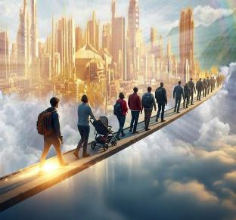
УКОРЕНЕННЫЕ И НЕСЛОМЛЕНЫЕ
«Если только вы пребудете в вере, твердые и непоколебимые, и не отступите от надежды Евангелия, которое вы слышали» (Колоссянам 1:23а)
Мы уже оправданы, мы освящаемся, но путь еще не закончен. Мы рискуем сбиться с пути и не достичь цели. Поэтому Павел дает нам три совета (Колоссянам 1:23а):
Продолжай верить
Будьте настойчивы, как Петр, который, выйдя из тюрьмы, стучал в дверь, пока ему не открыли
(Деян 12:11-16)
Основа
Наша вера должна быть твердой, основанной на истинах, которые мы узнали из Библии
Непоколебимая
Мы должны быть непоколебимы, никогда не переставая верить в «надежду Евангелия»

Slide 7

НАДЕЖДА

Slide 8

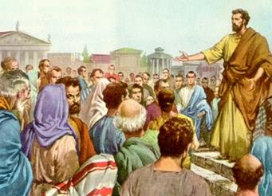
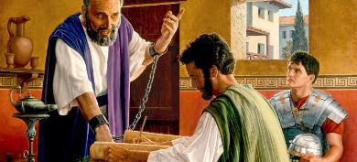
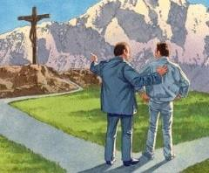
ПРИНОСЯ НАДЕЖДУ
«Я стал служителем по поручению Божьему, данному мне для вас, чтобы исполнить слово Божье» (Колоссянам 1:25).
Как мы видели, Божий план нашего спасения основан на смерти Иисуса и включает в себя наше оправдание и освящение. Но чего-то важного не хватало: каким-то образом мы должны познать этот план, чтобы принять его. Нам нужен кто-то, кто откроет его нам.
Здесь и вступает в силу «управление Божье» [Божий способ упорядочивания обстоятельств, мыслей, людей и т. д.], служителем которого был Павел (Кол. 1:25).
Павел радовался тому, что был частью этого плана, хотя он сопровождался страданиями (Кол. 1:24). С момента своего ареста в Риме и до самой смерти он написал по крайней мере семь из четырнадцати посланий, сохранившихся в Новом Завете.
Павел был важной частью Божьего плана, и он радовался этому. Мы тоже можем быть частью этого плана, приводя других к познанию Христа. В этом наша радость!

Slide 9

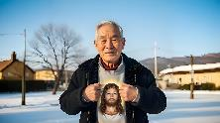
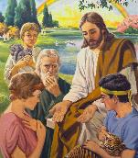

ТАЙНА БОГА
«тайна, которая была сокрыта от веков и поколений, но теперь открыта Его святым» (Колоссянам 1:26)
Павел говорит о тайне, которая была открыта церкви после воскресения Христа
(Колоссянам 1:26). До этого момента о ней были только отрывочные сведения. Но что же это за тайна? «Христос в вас, надежда славы» (Колоссянам 1:27).
План был задуман еще до основания мира (1 Петра 1:20).
Он был частично сообщен ангелам (1 Петра 1:12)
Первое представление о нем было дано Адаму и Еве (Бытие 3:15)
Он был открыт пророкам (1 Петра 1:10-11)
Иисус впервые открыл его иудеям (Матфея 15:24)
Затем он был полностью открыт всем людям
(Кол. 1:27)
В этой тайне еще есть этапы, которые предстоит раскрыть. Сейчас мы живем в надежде на прославление. Какая перемена! Какая тайна! Грешные люди оправдываются, освящаются и прославляются искупительной кровью Иисуса. Эта тайна будет предметом изучения на всю вечность.

Slide 10

СИЛА ЕВАНГЕЛИЯ

Slide 11

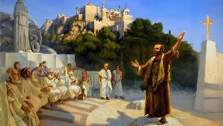
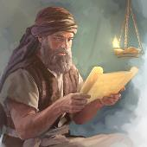
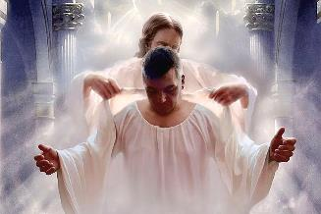
ПРОПОВЕДЬ ЕВАНГЕЛИЯ
«Его мы и проповедуем, увещевая каждого человека и наставляя каждого человека во всякой мудрости, чтобы представить каждого человека совершенным во Христе Иисусе» (Колоссянам 1:28).
Как Павел проповедовал Евангелие? В центре его проповеди был распятый Христос (1 Коринфянам 1:23). Когда люди принимали Иисуса, он наставлял и учил их, пока они не становились совершенными (Колоссянам 1:28-29). Как он это делал?
Он объяснял им христианское учение и практику (2 Фессалоникийцам 2:15).
Он предупредил их о последствиях отвержения Евангелия (Евреям 10:25-29).
Он предупреждал их об опасности ложных учителей (Деяния 20:29-30)
Подождите минутку... сделать их совершенными? И не только некоторых... «каждого человека»! (Колоссянам 1:28б).
Греческое слово, переведенное как «совершенный» (teleios), означает совершенный и без недостатков. В процессе христианского роста мы начинаем глубоко осознавать глубину Божьего закона и его требования. Поэтому наша цель — быть совершенными во Христе Иисусе.

Slide 12

«Глядя на распятого Искупителя, мы более полно понимаем величие и значение жертвы, принесенной Величеем небес. План спасения прославляется перед нами, и мысль о Голгофе пробуждает в наших сердцах живые и священные чувства. Хвала Богу и Агнцу будет в наших сердцах и на наших устах, ибо гордость и самопоклонение не могут процветать в душе, которая хранит в памяти сцены Голгофы».
Э. Г. Уайт (Желание веков, стр. 661)

Slide 13


